Slide 1
Service de dépôt en ligne
Créer un compte

Slide 2
Au premier accès sur la plateforme : créez-vous un compte

Slide 3
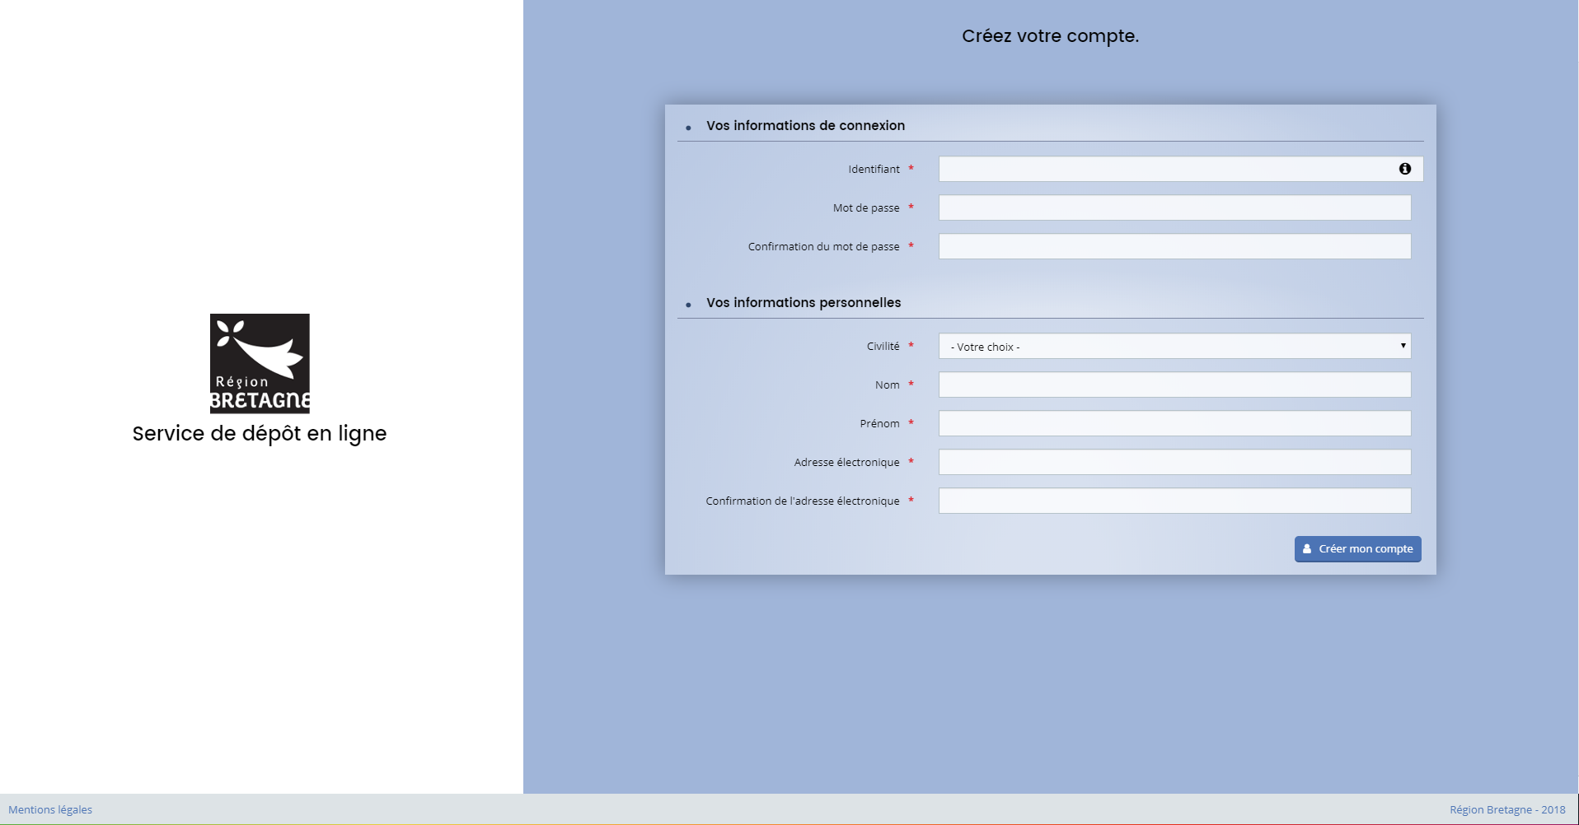
Choisissez un identifiant
Choisissez un mot de passe
Minimum 8 caractères
Dont :
1 majuscule
1 minuscule
1 chiffre ou caractère spécial
Déclinez votre identité
Indiquez une adresse mail valide

Slide 4
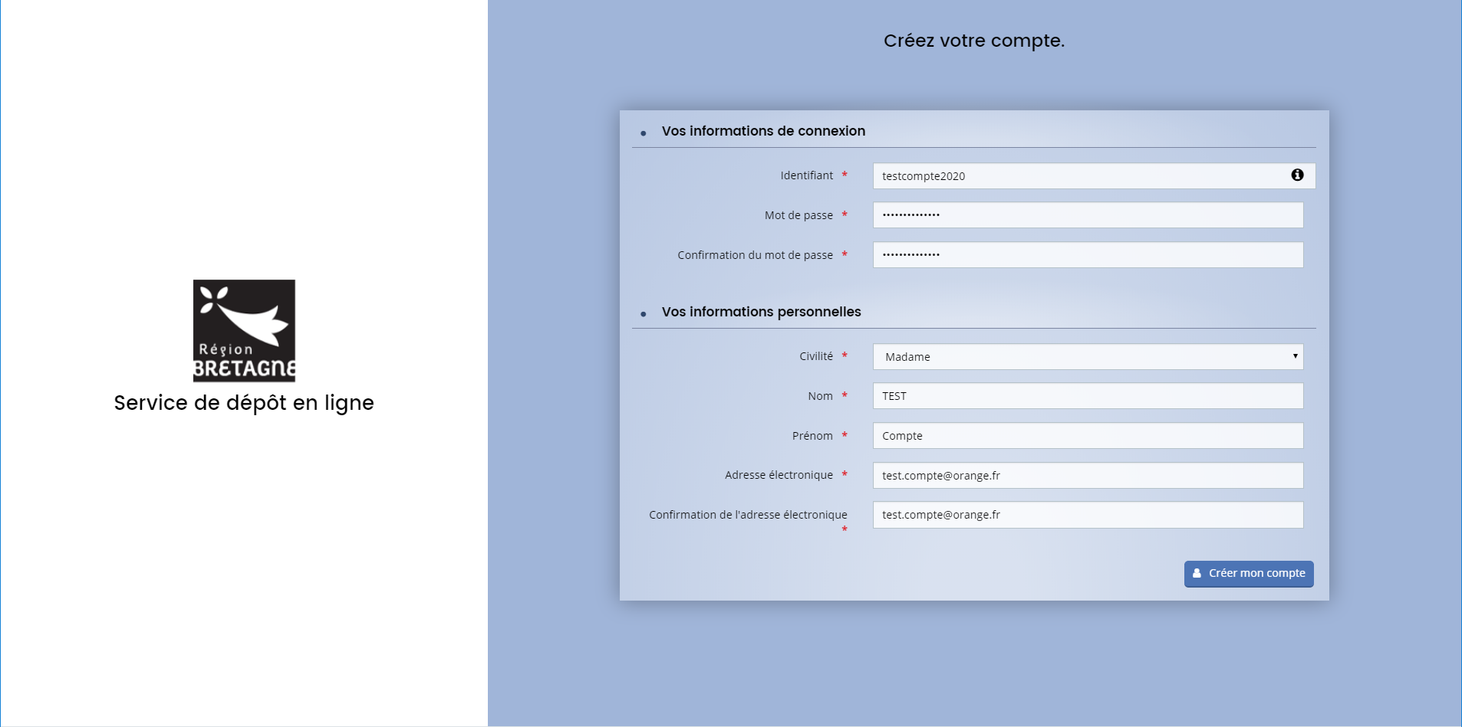

Slide 5
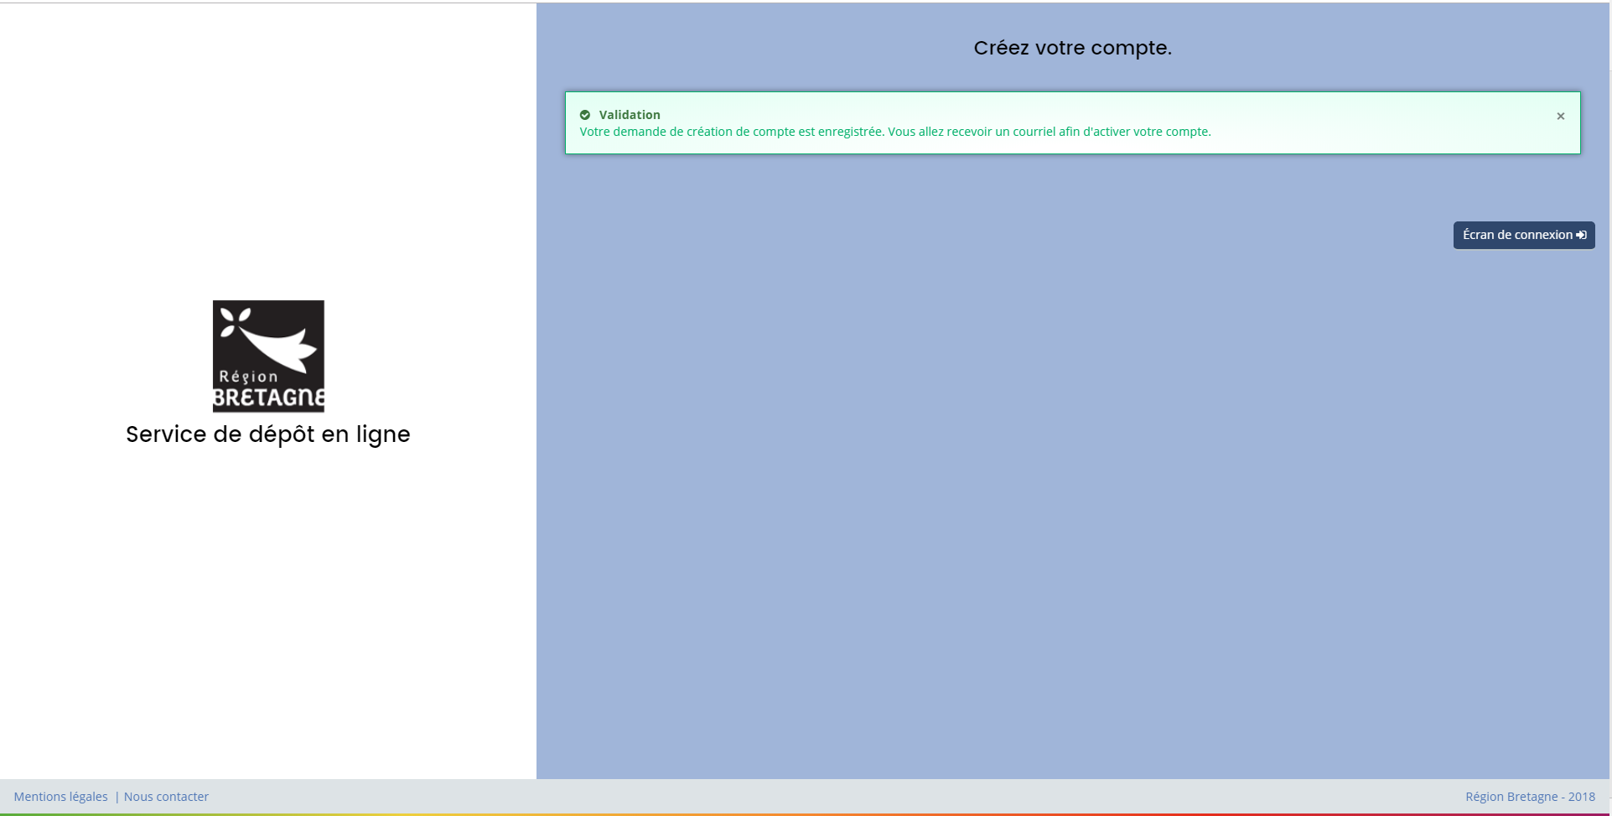

Slide 6
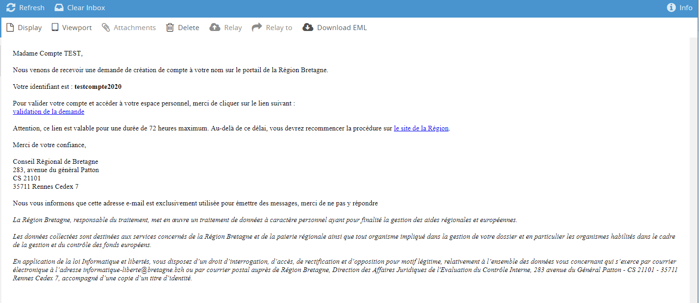

Slide 9
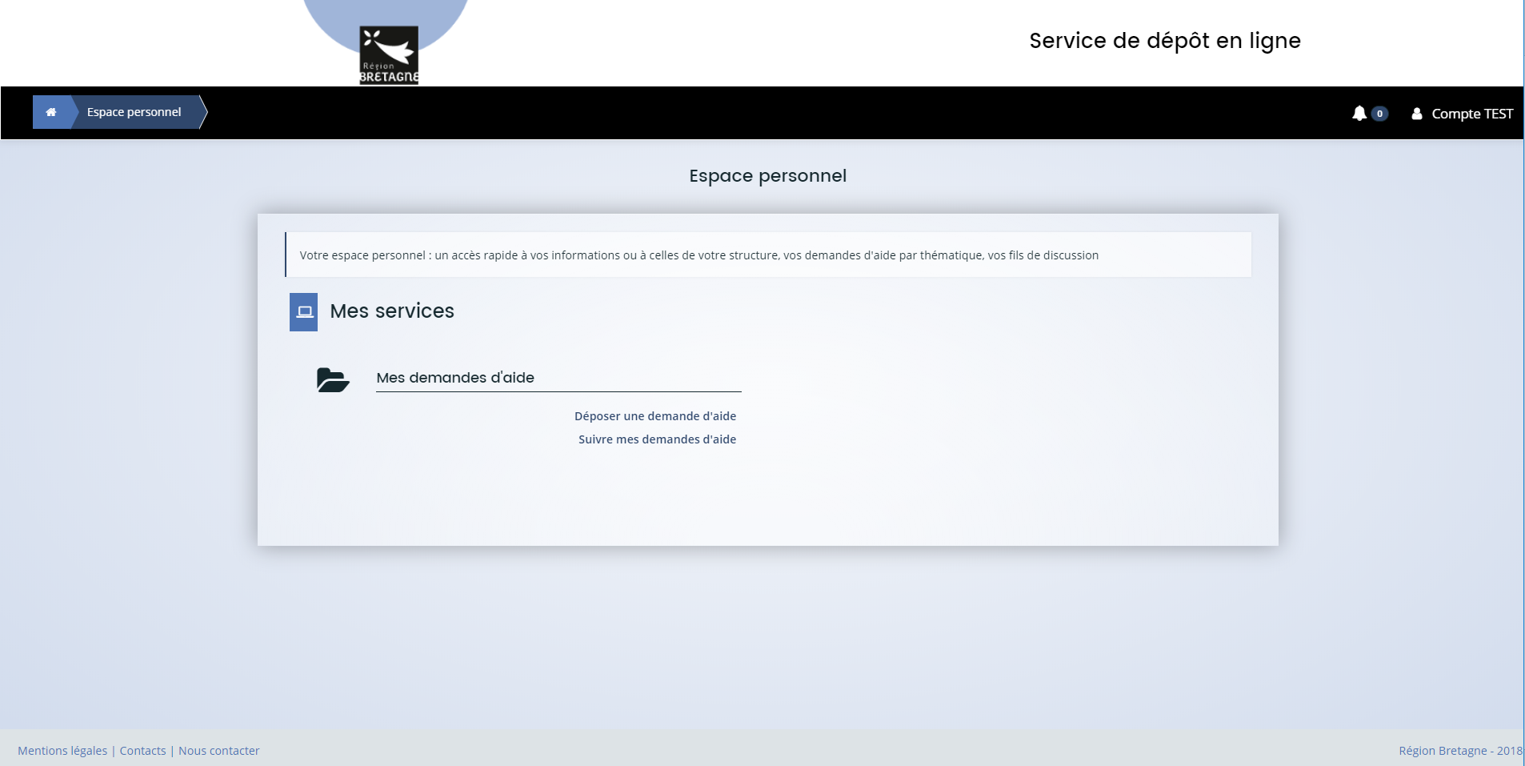

Slide 10
Merci de votre attention

